Slide 1

Material Design

Slide 2
Introdução
Material design é uma linguagem visual que sintetiza os princípios clássicos de um bom design com a inovação da tecnologia e ciência.
Em 2014, o Google criou uma metodologia de design, que foi nomeada de Material Design. E hoje em dia é uma das maiores tendências do design.

Slide 3
Objetivos
Criar - criar uma linguagem visual que sintetiza os princípios clássicos de um bom design com a inovação da tecnologia e ciência.
Unificar - desenvolver um único sistema básico que unifique a experiência de usuário em plataformas. dispositivos e métodos de entrada.
Customizar - Expandir a linguagem visual e fornecer uma base flexível para inovação e expressão da marca.

Slide 4
Material design é inspirado pelo mundo físico e sua textura, incluindo como eles refletem a luz e projetam as sombras. As superfícies materiais reinventam os meios de papel e caneta.

Slide 5
Princípios
Realista
Chamativo
Cinético
Ambiente e Sombra
Elevação

Slide 6
Realista
O Material Design se baseia no mundo desde a iluminação até como suas animações se comportarão, tudo é pensado de modo que se assemelhe ao que aconteceria se ocorresse fora do ambiente digital.
O Material foi idealizado sobre o estudo de papéis com tinta, mas sendo mais tecnicamente avançado e aberto para a criatividade.

Slide 7
Chamativo
Os princípios fundamentais do design gráfico, como a tipografia, grade, cor, espaços e uso de imagens não servem apenas para deixar o conteúdo visualmente agradável. Eles criam também hierarquia visual, de significado e foco, guiando o usuário durante a experiência dele.
Por isso, o Material Design também se apoia nesses pilares, para ser o mais intuitivo, claro e imersivo durante o uso.

Slide 8
Cinético
O movimento é essencial no Material Design. Seu uso proporciona foco, transição e feedback dos elementos, tudo dentro de um mesmo ambiente.
Isso é pensado para que a continuidade não seja afetada, mesmo havendo movimentação.

Slide 9
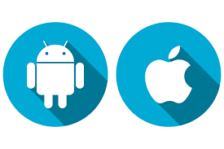
Ambiente e Sombra
Todos os objetos do Material Design possuem eixos x, y e z. Ou seja, eles são 3D e possuem comprimento, largura e altura referente ao plano de fundo.
Esse ambiente tridimensional tem duas fontes de luz: luz ambiente e luz direcional. Elas são combinadas formando a iluminação presente nos elementos.

Slide 10
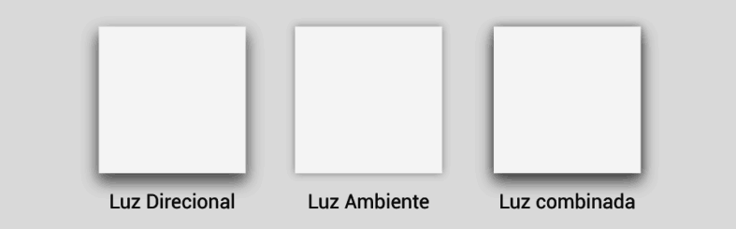
A iluminação é extremamente importante no Material Design. Como todos os objetos seguem o mesmo eixo para z (altura), é somente a sombra que eles projetam que irá diferenciar qual está na frente e qual está no fundo.
As sombras são fundamentais para a compreensão dos componentes.

Slide 11
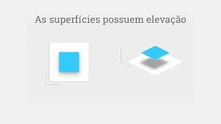
Elevação
Todos os elementos do Material Design possuem uma elevação de repouso padrão.
Isto é, sempre que não estão em movimento no eixo z, ficam em uma altura definida, que varia de acordo com o componente visual. A menor distância possível entre o fundo e os objetos é de 2dp.
As diferentes alturas em relação ao fundo criam hierarquia visual entre os componentes visuais, definindo quais têm mais importância sobre os demais (e vice-versa).

Slide 12
Características dos objetos Material
Eles são sólidos;
Ocupam espaços únicos no ambiente;
São impenetráveis;
Sua forma é mutável;
Não são dobráveis;
Podem se fundir a outro objeto
Podem ser criados e destruídos;
Por último, podem se mover em qualquer eixo (x, y e z).

Slide 13
Movimento
O movimento é um elemento crucial para a funcionalidade do Material Design.
Toda a cinética da metodologia é pensada com base nos movimentos naturais reais. Dessa forma, se torna bastante fluido e agradável para o usuário.

Slide 14
Iconografia
Os ícones do Material Design são feitos a partir de formas geométricas, simples e que, no total, sintetizam a ideia fundamental do produto.
Cada ícone é desenvolvido para parecer tátil e real. O design remete a realidade como se fosse uma folha de papel cortada e dobrada no formato iconográfico.
O Material Design utiliza uma grade bastante versátil para a criação iconográfica, podendo abranger diversos formatos em um único padrão.

Slide 15
Tipografia
O Material Design possui duas fontes padrão usadas nos diversos produtos: Roboto e Nato.
Roboto - é a fonte desenvolvida pelo Google com objetivo de ser funcional em uma grande gama de dispositivos. Possui formato um pouco mais largo e arredondado para proporcionar maior clareza durante a leitura e ser mais otimista. Possui as seguintes variações: Thin, Light, Regular, Medium, Bold e Black, além das variações em itálico.
Nato - é a responsável por suprir determinadas línguas com alfabetos diferentes que a Roboto não suporta, como chinês, japonês, coreano e indiano. Suas variações diferem em relação à língua escrita. Em chinês, por exemplo, sua família possui: Thin, Light, DemiLight, Regular, Medium, Bold e Black (quase como a Roboto). Já para o tailandês, por exemplo, só há o Regular e Bold.

Slide 16




Apps da Google que usam Material Design
Gmail;
Youtube;
Google drive;
Google docs;
Planilhas e Apresentações;
Google maps
E todos os aplicativos a marca Google Play.

Slide 17
Como desenvolver um simples app usando esse conceito
Estudar a especificação do Material Design.
Aplicar o tema do Material Design em seu aplicativo.
Criar seus layouts seguindo as regras do Material Design.
Definir a configuração do efeito “elevation”.
Usar os novos componentes de Lists e Cards.
Personalizar as animações do seu aplicativo.

Slide 18
Passo 1:
Você pode adicionar muitas características de Material Design ao seu aplicativo, mas sempre deve manter a compatibilidade com as versões do Android anteriores à 5.0.
Para atualizar um aplicativo existente ou criar um novo aplicativo usando o Material Design, atualize seus layouts seguindo as diretrizes da especificação. Também certifique-se de usar as funcionalidades de profundidade, feedback tátil e animações.

Slide 19
Passo 2:
Especifique em seu arquivo estilos o tema: Theme.Material:
<!-- res/values/styles.xml -->
<resources>
<!-- your theme inherits from the material theme -->
<style name="AppTheme" parent="android:Theme.Material">
<!-- theme customizations -->
</style>
</resources>

Slide 20
Passo 3:
Além de aplicar e personalizar o tema, seus layouts devem estar de acordo com as regras do Material Design. Quando você for desenvolver seus layouts, de uma atenção especial para os seguintes itens:
Alinhamentos Baseados em Grids
Linhas e Espaçamentos
Área de Toque

Slide 21
Passo 4:
O efeito de “elevation” consiste em mostrar uma sombra em baixo do componente simulando uma elevação entre o componente e o layout atrás. Para configurar o efeito de elevação de um componente, use o atributo android:elevation:
android:id="@+id/my_textview"
android:layout_width="wrap_content"
android:layout_height="wrap_content"
android:text="@string/next"
android:background="@color/white"
android:elevation="5dp" />

Slide 22
Passo 5:
Junto com Material Design o Google lançou novos componentes para serem usados. O RecyclerView é uma versão mais versátil do ListView que suporta diferentes tipos de layout e fornece melhorias de desempenho. O CardView permite mostrar as informações dentro de cartões visualmente muito agradáveis para o usuário. O exemplo de código a seguir demonstra como incluir um CardView em seu layout:

Slide 23
<android.support.v7.widget.CardView
android:id="@+id/card_view"
android:layout_width="200dp"
android:layout_height="200dp"
card_view:cardCornerRadius="3dp">

Slide 24
Passo 6:
A partir da API 21 do Android 5.0 existem novas funcionalidades para criar animações personalizadas em seu aplicativo. Por exemplo, você pode ativar as transições de uma Activity e usar uma transição no momento que sua Activity for fechada.
Quando você inicia uma outra Activity, a transição será ativada.

Slide 25
public class MyActivity extends Activity {
@Override protected void onCreate(Bundle savedInstanceState) { super.onCreate(savedInstanceState); // enable transitions getWindow().requestFeature(Window.FEATURE_CONTENT_TRANSITIONS); setContentView(R.layout.activity_my); }
public void onSomeButtonClicked(View view) { getWindow().setExitTransition(new Explode()); Intent intent = new Intent(this, MyOtherActivity.class); startActivity(intent, ActivityOptions .makeSceneTransitionAnimation(this).toBundle());
}
}

Slide 26
Referências
https://material.io/design/introduction#getting-around
https://rockcontent.com/blog/material-design/
https://android-developers.googleblog.com/2015/05/
https://www.androidpro.com.br/blog/design-layout/android-material-design-introducao/#Usando_o_Material_Design

